Slide 1
MOGONET integrates multi-omics data using graph convolutional networks allowing patient classification and biomarker identification
Tongxin Wang, Wei Shao, Zhi Huang, Haixu Tang, Jie Zhang, Zhengming Ding & Kun Huang
NATURE COMMUNICATIONS (2021)12:3445
自强不息 厚德载物

Slide 2
多组学数据分析
高通量生物医学技术的快速进步使得人们能够以前所未有的细节收集各种类型的“组学”数据。可以为同一组样本获取不同分子过程的全基因组数据，例如mRNA表达、DNA甲基化和microRNA（miRNA）表达，从而产生用于各种疾病研究的多个组学（multi-omics）数据。
对于人类疾病，现有研究表明，与仅使用单一类型的组学数据相比，整合来自多种组学技术的数据可以提高患者临床结果预测的准确性。因此，需要新的综合分析方法来有效利用多组学数据中的相互作用和互补信息。
自强不息 厚德载物

Slide 3
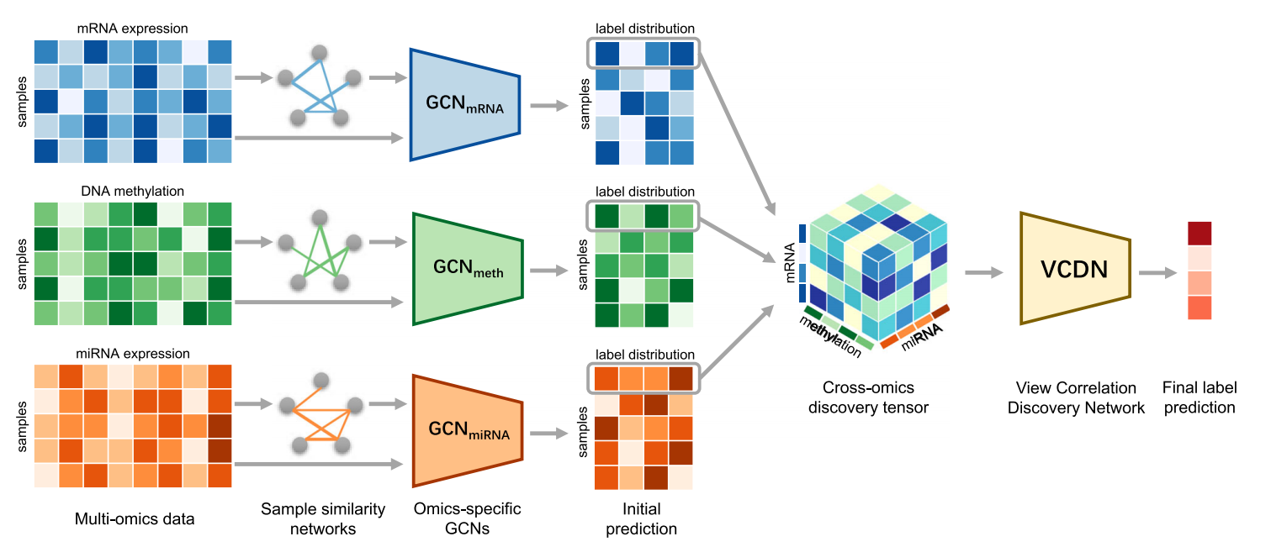
MOGONET
为此，本文提出了 MOGONET，这是一种用于生物医学应用中分类任务的多组学数据分析框架。
首先进行数据预处理。
根据不同组学特征，分别构建样本相似性网络。然后采用GCN模型来预测样本标签。
根据不同组学特征预测的结果，构建交叉组学发现张量，然后采用VCDN来进行学习预测，得到最终的预测结果。
自强不息 厚德载物

Slide 4
数据预处理
为了消除数据中的噪声并更好地解释结果，对组学数据进行适当的预处理是必不可少的。 首先，对于 DNA 甲基化数据，仅保留与 Illumina Infinium HumanMethylation27 BeadChip 中探针相对应的探针，以便更好地解释结果。然后，进一步过滤掉没有信号（零平均值）或低方差的特征。
由于组学数据可能包含可能对分类性能产生负面影响的冗余特征，通过统计测试进一步预选了组学特征。对于每个分类任务，使用训练数据依次计算方差分析 F 值，以评估不同类别的特征是否显着不同，其中 FDR 控制程序应用于多重测试补偿。
最后，通过线性变换将每种类型的组学数据单独缩放到 [0, 1] 以训练 MOGONET。
自强不息 厚德载物

Slide 5


通过 GCN 进行特定组学学习
在 MOGONET 中，原始邻接矩阵 A 是通过计算节点对之间的余弦相似度构建的，并且保留余弦相似度大于阈值 ϵ 的边。 计算如下：
阈值 ϵ 由给定参数 k 确定，该参数表示每个节点保留的平均边数，包括自连接：
自强不息 厚德载物

Slide 6



通过 GCN 进行特定组学学习
为了有效训练 GCN，Kipf 和 Welling 进一步将邻接矩阵 A 修改为：
训练图卷积网络 GCN(⋅)，对训练数据的预测可以写为：
GCN 已广泛用于无监督和半监督学习，在本文中，进一步将 GCN 的使用扩展到监督分类任务。对于一个新的样本，扩展特征矩阵
然后计算新的邻接矩阵，其后使用之前训练好的GCN模型去预测。
自强不息 厚德载物

Slide 7



VCDN用于多组学集成
Lichen Wang等人提出了VCDN。在 MOGONET 中，我们利用 VCDN 整合不同的组学数据类型进行分类。 此外， VCDN 的原始形式是为具有两个视图的样本设计的，但我们进一步将其扩展为适应任意数量的数据类型，并用三种类型的组学数据进行了证明：mRNA 表达、DNA 甲基化和 miRNA 表达。
对于来自不同组学数据类型的第 j 个样本的预测标签分布 我们构建了一个跨组学发现张量 ：
然后，将获得的张量 Cj 变成 c³ 维向量 cj 并转发到 VCDN(⋅) 进行最终预测。 VCDN(⋅) 被设计为一个输出维度为 c 的全连接网络。 VCDN(⋅) 的损失函数可以写成：
自强不息 厚德载物

Slide 8

VCDN用于多组学集成
在我们使用三种组学数据类型的实验中，MOGONET 的总损失函数可以写为：
为了训练 MOGONET，我们首先单独预训练每个特定于组学的 GCN，以获得 GCN 的良好初始化。 然后，在训练过程的一个 epoch 中，我们首先固定 VCDN(⋅) 并更新 GCNi(⋅)以最小化损失函数 L。然后我们固定特定于组学的 GCNs 并更新 VCDN(⋅) 以最小化 L。特定于组学的GCNs 和 VCDN 交替更新直到收敛。
自强不息 厚德载物

Slide 9
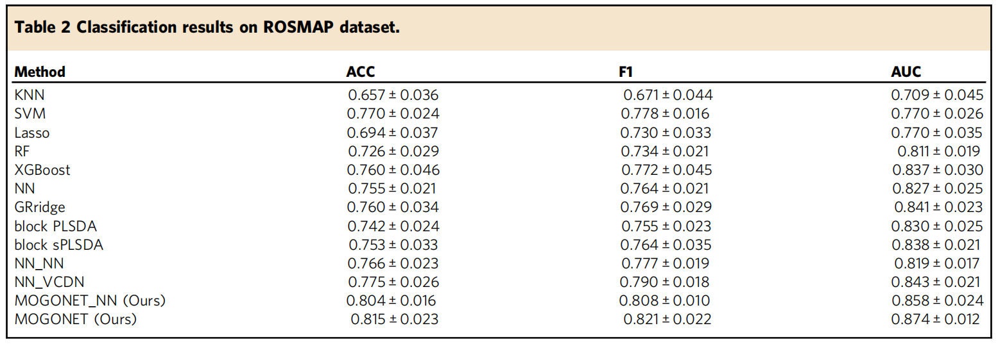
结果比较
自强不息 厚德载物

Slide 10
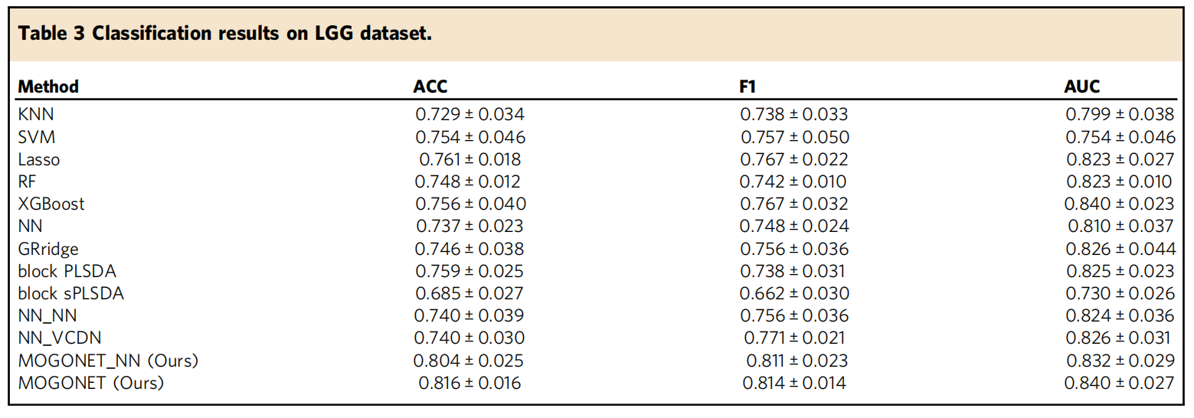
结果比较
自强不息 厚德载物

Slide 11
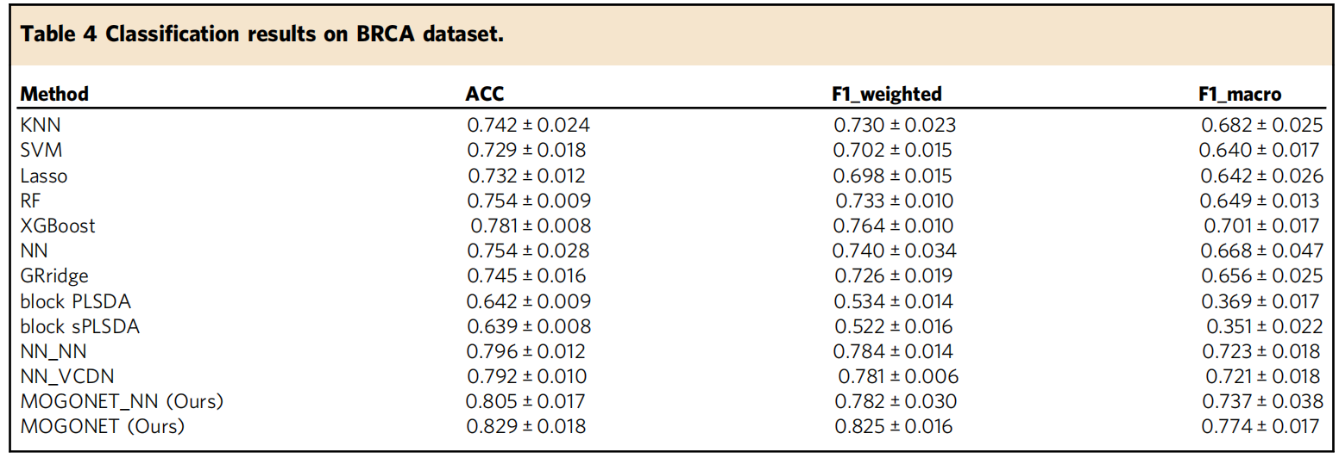
结果比较
自强不息 厚德载物

